Slide 1
일일 미션
2016.04.12
V1.7

Slide 2
V1.0 – 2016.04.12 초안 작성 V1.1 – 2016.06.29 사양서 추가 – Chris V1.2 – 2016.07.18 내용 수정 용어 정의 추가
V1.3 – 2016.08.01 내용 수정
V1.4 – 2016.08.05 퀘스트 목록 수정 Chris
V1.5 – 2016.09.12 UI 스트링 참고 내용 추가
V1.6 – 2016.09.26 데이터 테이블 구조 변경사항 내용 추가
V1.7 – 2016.09.27 누락된 UI 추가

Slide 3
용어 정의
단 어 | 정의 내용
일일 미션 | 매일 유저가 클리어하여 보상을 받을 수 있는 퀘스트입니다. 데이터 테이블에 명시된 시간을 기준으로 진행도가 초기화됩니다.
퀘스트 포인트 | 일일미션에 해당하는 퀘스트를 완료하면 누적할 수 있는 포인트로 일정량을 넘길 때마다 단계별 보상이 획득 가능한 상태가 됩니다. 데이터 테이블에 명시된 시간을 기준으로 수치가 초기화됩니다
단계별 보상 | 일일 미션 보상은 퀘스트 완료 포인트의 누적 수치에 따라 보상이 단계별로 획득 가능한 상태가 됩니다. 획득 가능한 상태의 보상은 초기화 되기 전까지 언제든 획득할 수 있습니다. 데이터 테이블에 명시된 시간을 기준으로 획득 여부가 초기화됩니다

Slide 4
개요
일일 퀘스트의 정의
일일 퀘스트는 주점에서 진행할 수 있는 컨텐츠 입니다.
일일 퀘스트는 매일 매일 정해진 퀘스트가 반복됩니다.
데이터 테이블에 명시된 시간을 기준으로 퀘스트 진행도가 리셋됩니다.
일일 퀘스트를 클리어하면 퀘스트 별로 정해진 수치의 퀘스트 포인트를 획득할 수 있습니다.
퀘스트 포인트는 누적할 수 있으며, 기준 시간이 지나면 리셋됩니다.
퀘스트 포인트의 누적 수치에 따라 단계별 보상이 낮은 단계의 보상부터 획득 가능한 상태로 바뀝니다.
획득 가능한 상태의 보상은 단계의 구분 없이 자유롭게 획득이 가능합니다.
보상을 획득하는 것에 퀘스트 포인트가 소모되지 않으며, 한 번 획득한 보상은 상태가 리셋되기 전까지 다시 획득할 수 없습니다.
기준 시간이 지나면 보상의 상태가 리셋됩니다.

Slide 5
주점 - 일일 퀘스트
일일 퀘스트 진행 방법
일일 퀘스트는 여러 종류가 있으며 유저 타운 레벨의 영향을 받아 잠금 해제되는 퀘스트도 존재합니다.
매일매일 같은 일일 퀘스트를 반복하게 되며 클리어한 일일 퀘스트에 따라서 퀘스트 포인트를 획득하게 됩니다.
주점에서 각각의 일일 퀘스트에 대한 진행도를 확인할 수 있으며, 퀘스트 목록은 우선 순위에 따라 정렬되어 있습니다.
완료한 일일 퀘스트는 우선 순위 정렬에 해당되지 않습니다.
일일 퀘스트 완료는 퀘스트 조건이 충족되면 자동으로 클리어 됩니다.
데이터 테이블에 명시된 시간이 지나면 각각의 일일 퀘스트 진행도가 초기화되어 우선 순위에 따라 정렬됩니다.
이 경우, 잠금 해제가 되지 않은 일일 퀘스트는 해당되지 않습니다.
진행도가 초기화된 일일 퀘스트는 다시 처음부터 진행해야 합니다.
퀘스트 포인트 획득 방법
퀘스트 포인트는 일일 퀘스트를 완료하면 획득할 수 있습니다.
누적이 가능하며, 완료한 일일 퀘스트에 따라 획득할 수 있는 수치 값이 다릅니다.
데이터 테이블에 명시된 시간이 지나면 수치는 초기화됩니다.

Slide 6
주점 - 일일 퀘스트
일일 퀘스트 단계별 보상 획득 방법
일일 퀘스트 보상은 낮은 단계부터 높은 단계까지 여러 단계를 가지고 있습니다.
높은 단계의 보상일수록 좋은 보상품을 가지고 있습니다.
일일 퀘스트 보상은 퀘스트 포인트의 누적 수치에 따라 낮은 단계의 보상부터 차례로 획득 가능한 상태로 변경됩니다.
획득 가능한 상태의 보상은 단계의 구분 없이 자유롭게 획득이 가능합니다.
획득 가능한 상태의 보물이라면 언제든 획득이 가능합니다.
유저 액션을 통해 보상 획득이 가능합니다.
유저가 받은 보상은 획득 완료 상태가 되며, 상태가 리셋 되기 전까지 대기합니다.
획득 완료 상태의 보상은 획득할 수 없습니다.
데이터 테이블에 명시된 시간을 기준으로 단계별 보상의 상태가 대기 상태로 바뀝니다.
획득 가능한 상태의 보상도 기준 시간을 넘기면 보상 획득을 하지 못하고 대기 상태로 바뀝니다.

Slide 7
마을 회관의 기능2-2
일일 퀘스트
일일 퀘스트는 25종류로 아래와 같이 구성되어 있다.
일일 퀘스트 목록
미션 정렬 기준
완료되지 않은 미션이 상단에 위치 한다.
미션 종류 테이블에 정의된 정렬 순서에 따라 정렬한다.
미션 수행 알림
일일 퀘스트를 완료 할 때마다 시스템 메시지를 통해 일일 퀘스트 완료 및 획득한 퀘스트 포인트를 보여 준다.
수행 알림은 2초간 유지 된 후 사라진다.
게임 미접속 시에는 알려주지 않는다.
필드를 보는 상황에서도 알려 준다.
번호 | 일일 퀘스트 이름 | 번호 | 일일 퀘스트 이름
1 | 농지 생산 향상 | 14 | 철광석 채집
2 | 벌목장 생산 향상 | 15 | 부상병 치료
3 | 채석장 생산 향상 | 16 | 병사 훈련
4 | 철광산 생산 향상 | 17 | 시장 물품 거래
5 | 자원 아이템 사용 | 18 | 유물 제작
6 | 여신의 샘 소원 사용 | 19 | 연맹 자원 지원
7 | 몬스터 킬 | 20 | 연맹 병사 지원
8 | 건물 건설 및 업그레이드 | 21 | 연맹 과학기술 공헌
9 | 마차 아이템 획득 | 22 | 연맹 시간 지원
10 | 과학기술 연구 | 23 | 출석 체크
11 | 식량 채집 | 24 | 아이템 패킹
12 | 목재 채집 | 25 | 유물 제작
13 | 석재 채집

Slide 8
사양서
참고 내용
일일 퀘스트의 퀘스트 목록 및 상세 정보는 데이터 테이블 정보를 사용합니다.
퀘스트 포인트의 누적 수치에 따라 단계별 보상이 획득 가능 상태로 바뀌며, 획득 가능 상태의 보상은 유저의 액션을 통해 획득이 가능합니다.
보상품은 데이터 테이블에 명시되어 있는 아이템이 지급됩니다.
리셋 기준 시간은 데이터 테이블에 명시되어 있는 시간을 기준으로 합니다.
구분 | 데이터 테이블 | 초기화 여부 | U.I 노출 여부
일일 미션 목록 | O | X | O
미션 상세 정보 | O | X | O
일일 퀘스트 리셋 기준 시간 | O | X | X
일일 퀘스트 리셋까지 남은 시간 | X | O | O
획득 가능한 최대 퀘스트 포인트 | O | X | O
유저 보유 퀘스트 포인트 | X | O | O
단계 보상별 요구 포인트 | O | X | O
단계별 보상의 보상품 | O | X | O
보상 획득 여부 | X | O | O
일일 퀘스트 수행 가능 상태 | X | O | O
수행 횟수에 따른 지급된 포인트 | X | O | O
현재 포인트 획득량 | X | O | O
미션 달성도 | X | O | O

Slide 9
사양서
기존 Quest_DATA 데이터 구조에서 QuestRepeatTime 컬럼(반복횟수)을 추가하여, 반복 기능 추가. QuestPurposeCount 의 수치를 QuestRepeatTime 수치만큼 반복하는 기능.
int | int | BuildingType | int | int | int | QuestRecycleType
PrecedeQuestIDX | PrecedeLordLevel | PrecedeBuildingType | PrecedeBuildingLevel | QuestRewardIDX | QuestRepeatTime | QuestRecycleTime
선행퀘스트 조건 | 선행 영주 레벨 | 선행 건물 타입 | 선행건물 레벨 | 보상 IDX | 반복 횟수 | 반복 주기
1 |  |  |  |  | 40

Slide 10
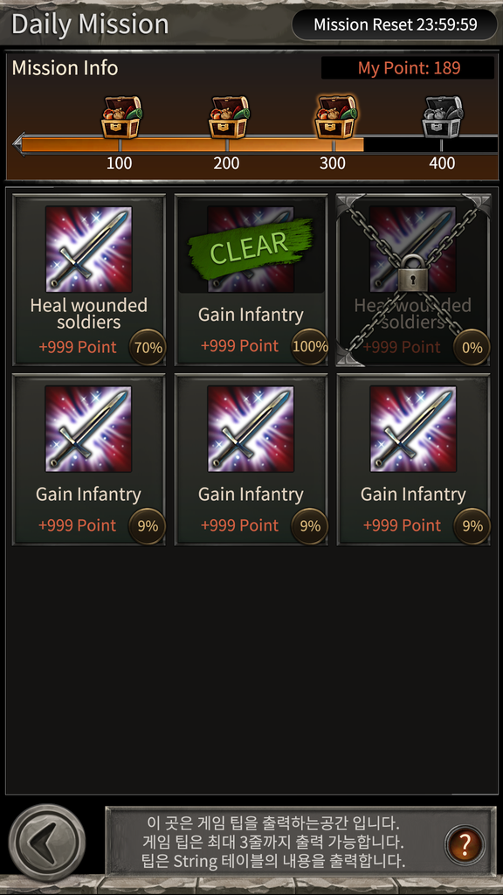



일일 미션 UI
일일미션이 리셋되는 시간을 표시 한다.
수령 가능
수령 불가
수령 완료
현재 내가 획득한 포인트를 확인 할 수 있다.
클리어된 미션은 클리어 표시를 한다.
일일미션 달성도 및 보상 수령가능 여부를 볼 수 있다.
획득 가능한 상자의 경우 이펙트를 이용해 표시해 준다.
미션 종류를 터치 하면 상세한 정보를 볼 수 있다.
해당 미션의 수행도를 표시 한다.
수행이 완료되지 않는 일일 미션을 표시 한다.
상하로 스크롤 된다.
상하로 스크롤 된다.

Slide 11
일일 미션 UI
아직 퀘스트를 진행할 수 없는 상태 터치하면 팝업을 출력한다.
영주님, 이 퀘스트는 {0} 레벨부터 진행할 수 있습니다!

Slide 12
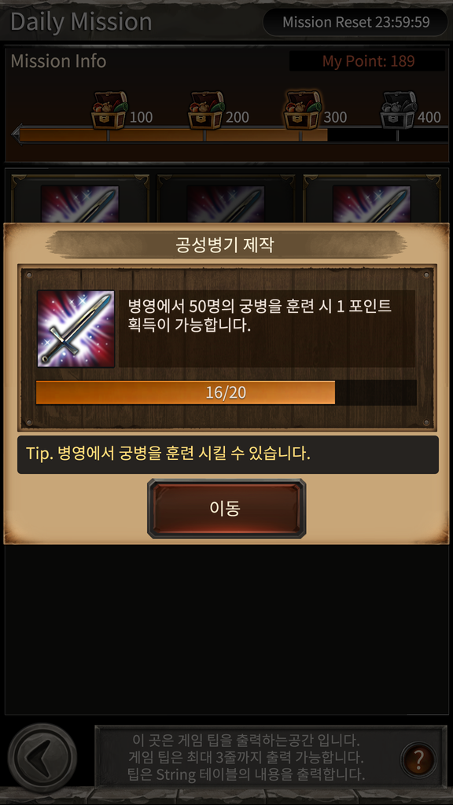
일일 미션
- 미션 항목 보기
팝업 창 이외의 영역을 누르면 팝업창을 종료 한다.
팝업창이 닫히면 이전 Ui로 돌아간다.
미션의 아이콘과 이름을 표시 한다.
미션에 대한 간략한 정보를 표시 한다.
미션의 현재 진행도를 표시한다
미션을 수행 할 수 있는 UI로 바로 이동 한다.

Slide 13
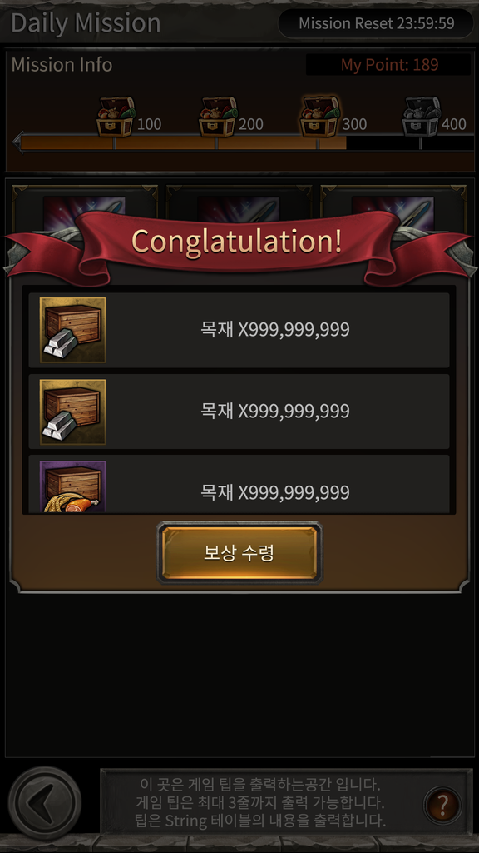
일일 미션
- 미션 보상 받기
다른 영역을 터치하면 팝업창이 닫힌다.
팝업 창을 닫은 경우 보상이 수령 되지 않는다.
일일 목표 포인트를 달성하여 해당하는 보상 상자를 터치 시 보여지는 팝업
보상 리스트를 보여 준다.
보상이 많은 경우 상하로 스크롤 된다.
보상 수령할 경우 받을 수 있는 모든 보상을 획득 한다.
개별 수령은 불가능 하다.
보상의 종류에 따라 즉시 적용 되거나 인벤토리로 저장 된다.

Slide 14
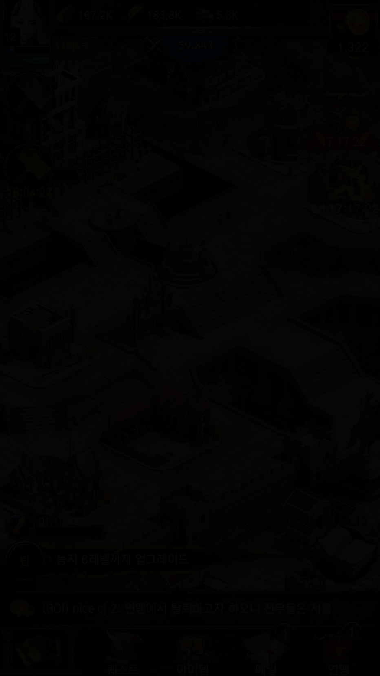







일일 미션
- 미션보상 획득
일일 미션
아이템 보상 수령 시 팝업창은 즉시 닫힌다.
팝업창이 닫히고 화면은 어두운 상태를 유지한다.
팝업창 종료 후 보상에 해당하는 아이콘이 화면 중앙에 표시 된다.(1초)
1초 이후 보상 타입에 따라 각각의 위치로 움직인다.(1초)
즉시 적용 아이템 : UI 상단 (자원 표시줄 방향)
인벤토리 보관 아이템 : UI 하단(인벤토리 방향)
보상 아이콘 이동 연출이 종료된 이후 일일 미션 UI로 복귀 한다.
연출 동안 유저의 터치는 반응 하지 않는다.
미션Reset - 23 : 59 : 59
나의 포인트 : 189
미션 정보
450
보기
목재 채집
목재 채집
350
보기
+999
+999
50%
80%
250
보기
목재 채집
목재 채집
200
보기
+999
+999
50%
50%
150
받기
Clear
Clear
목재 채집
목재 채집
16:9
100
완료
+999
+999
100%
100%
Clear
Clear
50
완료
이 곳은 게임 팁을 출력하는공간 입니다.
게임 팁은 최대 3줄까지 출력 가능합니다.
팁은 String 테이블의 내용을 출력합니다.
?

Slide 15
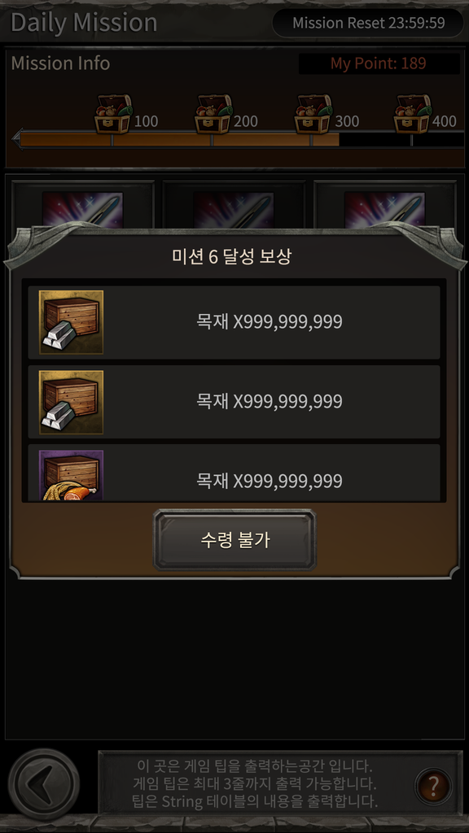
일일 미션
- 미션 보상 보기
아직 목표 포인트를 달성하지 못한 보상의 경우 해당 보상의 단계를 표시한다.
수령 불가 버튼으로 표시 된다.
수령 불가 버튼을 누르면 팝업 창이 닫힌다.
다른 영역을 터치해도 팝업창이 닫힌다.

Slide 16
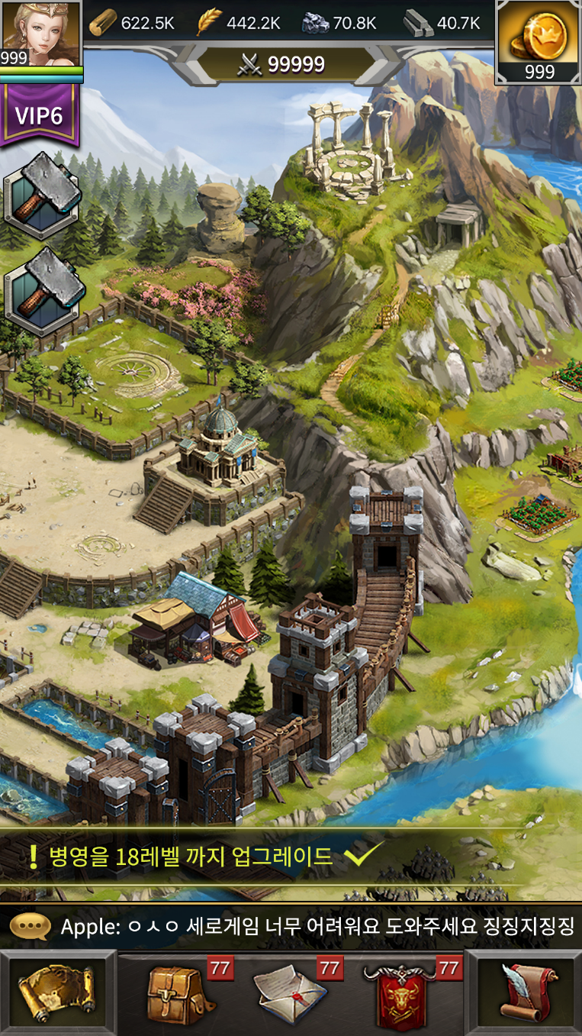
일일 미션 완료 알림
영주가 접속 중에 일일 미션 항목을 달성한 경우 시스템알림을 준다.
화면 하단에 표시 한다.
타운 외부에 있어도 같은 위치에 알림을 표시 한다.
미접속 중에는 알려주지 않는다.
일일 미션 달성!
[미션 이름] 완료! + [획득 포인트] 획득
2초 유지 후 사라진다.

Slide 17
일일 미션 스트링 참고
45번 ( 미션 초기화 시간 : {0} )
Quest_String 을 참고합니다.
47번 ( 나의 미션 포인트 : {0} )
44번 ( 일일 미션 )
46번 ( 미션 정보 )
48번 ( 완료 )
49 ~ 72번 ( 일일 미션 이름 )
해당 일일 미션에서 획득할 수 있는 총 포인트 양을 표시합니다.
현재 해당 일일 미션의 진행도를 표시합니다.

